Slide 1

美
致敬美丽的居里夫人

Slide 2
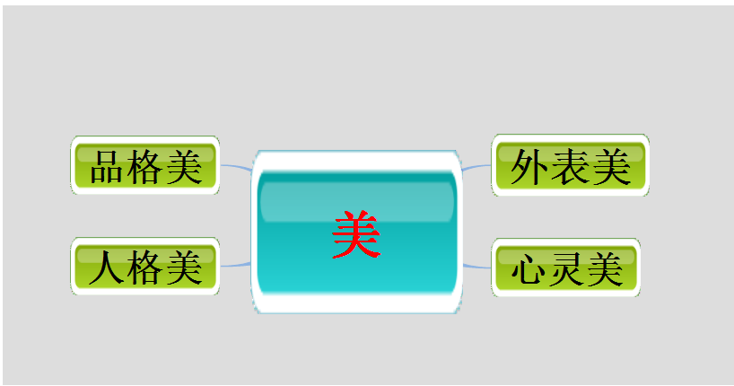

我眼中的美

Slide 3
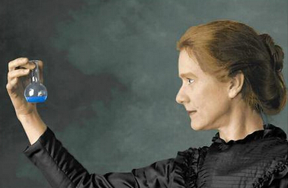
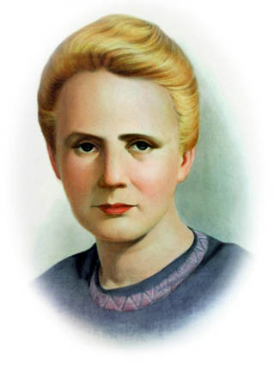
夫人是一位端庄、
美丽的女子。

Slide 4
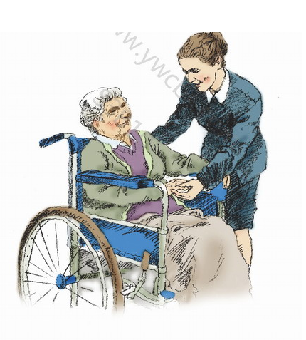
居里夫人与欧班老师
这一天，欧班老师收到一封信，寄信人是"玛丽.居里"。欧班老师觉得这件事情真是难以置信啊!她颤颤巍巍地戴上老花镜，拆开信仔仔细细地读了起来，读着读着，激动地泪水不禁涌出了眼眶，原来写信人竟是她二十年前门门功课都考全班第一的小姑娘玛丽亚!居里夫人在信中向欧班老师深表敬意，告诉老师，她一直在法国从事科学研究，并且诚恳地邀请老师能到巴黎作客，细心的居里夫人还把往返的路费一起寄了过来。欧班老师读完了信，呆呆地坐在椅子上，泪水模糊了她的双眼，那个多年前可爱勤奋的小玛利亚浮现在她的眼前，欧班老师喃喃地说："我竟然教出来了一个这样伟大的科学家。"

Slide 5
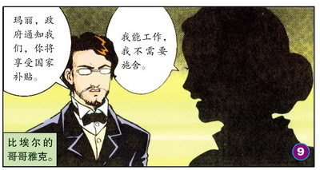
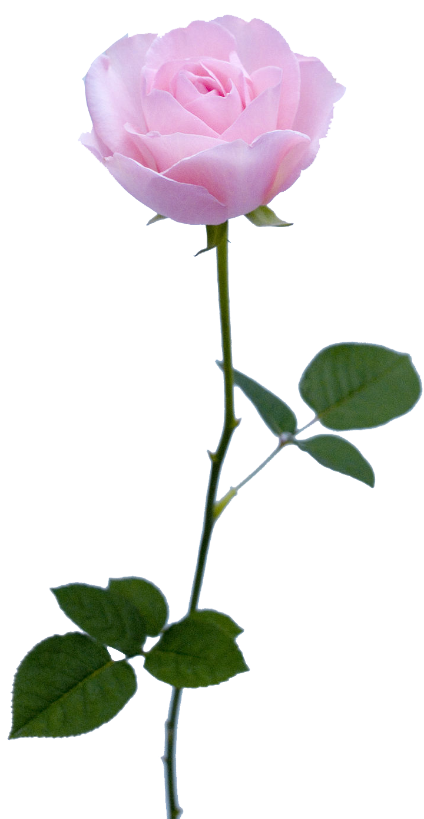
居里夫人一生清贫，但她绝不接受政府的资助，坚持依靠自己的双手去生活。

Slide 6
淡泊名利
居里夫人天下闻名，但她既不求名也不求利。她一生获得各种奖金10次，各种奖章16枚，各种名誉头衔107个，却全不在意。有一天，她的一位朋友来她家做客，忽然看见她的小女儿正在玩英国皇家学会刚刚颁发给她的金质奖章，于是惊讶地说：“居里夫人，得到一枚英国皇家学会的奖章，是极高的荣誉，你怎么能给孩子玩呢?”居里夫人笑了笑说：“我是想让孩子从小就知道，荣誉就像玩具，只能玩玩而已，绝不能看得太重，否则就将一事无成。”

Slide 7
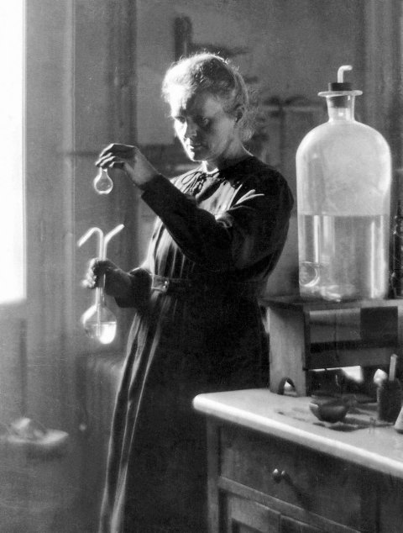
居里夫人常年累月的在一个废旧的破棚子里工作着，她将含有镭的工业废渣一锅锅的进行冶炼，然后再送到化验室溶解、沉淀、分析。
她严谨的科学态度让她在科学史上成为一块永恒的丰碑。

Slide 8
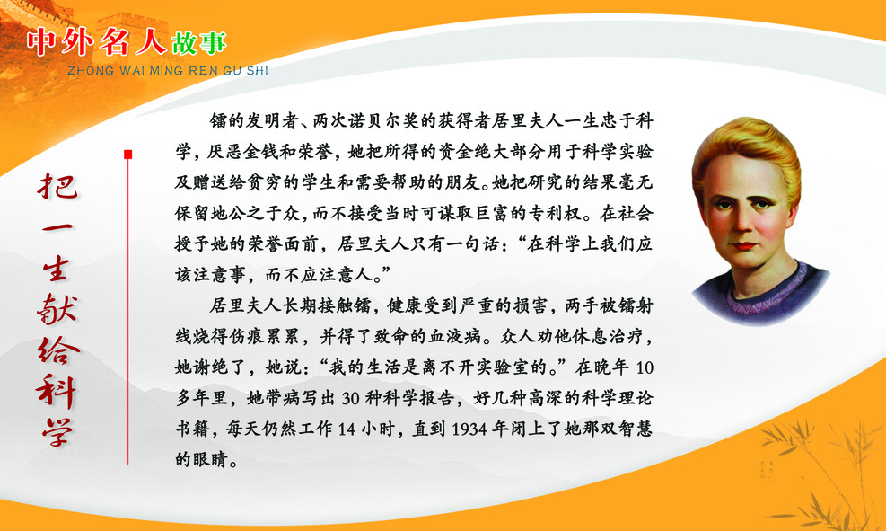


Slide 9

其实，我们生活中也有很多美的事物，
让我们用心的去发现美，传承美

